Slide 1


高等学校人工智能通识课规划教材
人工智能概论
刘 鹏 张 燕 总主编
刘 鹏 主编 程显毅 李纪聪 副主编

Slide 2
高等学校人工智能通识课规划教材
第七章 自然语言处理
7.1 词法分析
7.2 句法分析
7.3 语义分析
7.4 实验：Python中文文本分析与可视化
习题

Slide 3
7.1 词法分析
第七章 自然语言处理
7.1.1 词法分析概述
将输入的句子字串转换成词序列并标记出各词的词性。这里所说的“字”并不仅限于汉字，也可以指标点符号、外文字母、注音符号和阿拉伯数字等任何可能出现在文本中的文字符号，所有这些字符都是构成词的基本单元。不同的语言对词法分析有不同的要求，例如英语和汉语就有较大的差距。
例如：“我们研究所有东西”，可以是“我们——研究所——有——东西”也可是“我们——研究——所有——东西” 。英语等语言的单词之间是用空格自然分开的，很容易切分一个单词，因而很方便找出句子的每个词汇。例如：“We study everything”，分词结果为“We——study——everything”。

Slide 4
7.1 词法分析
第七章 自然语言处理
7.1.2 基本分词方法
1、基于字符串匹配的方法
基于字符串匹配的方法又称为机械分词方法或字典匹配方法，它主要依据词典的信息，按照一定的策略将待切分的汉字串与词典中的词条逐一匹配，若在词典中找到该词条，则匹配成功，否则做其它相应的处理。
（1）正向最大匹配分词算法
所谓词典正向最大匹配就是将一段字符串进行分隔，其中分隔的长度有限制，然后将分隔的子字符串与字典中的词进行匹配，如果匹配成功则进行下一轮匹配，直到所有字符串处理完毕，否则将子字符串从末尾去除一个字，再进行匹配，如此反复。

Slide 5
7.1 词法分析
第七章 自然语言处理
7.1.2 基本分词方法
1、基于字符串匹配的方法
（1）正向最大匹配分词算法
其基本思想是：假设己知机器词典中最长词条的长度为N，则以N作为减字开始的长度标准，首先将待扫描的文本串S从左向右截取长度为N的字符串W1，然后在词典中查找是否存在该字符串W1的词条。如果匹配成功，则W1标记为切分出的词，再从待扫描文本串的N+1位置开始扫描；如果匹配失败，将截取长度减1后，再从S中截取此长度的字符串W1’，重复上述匹配过程,直至截取长度为1为止。以扫描完句子作为整个匹配过程结束。

Slide 6
7.1 词法分析
第七章 自然语言处理
7.1.2 基本分词方法
1、基于字符串匹配的方法
（2）逆向最大匹配分词算法
逆向最大匹配分词法，其基本思想与正向最大匹配分词法大体一致，只是扫描方向换成了从右至左。换句话说，当扫描汉语句子时，根据词典中最长词条的长度，从句末开始向左截取出汉语字符串与词典中的词条匹配，匹配流程与减字法相同，直至扫描到句首为止。

Slide 7
7.1 词法分析
第七章 自然语言处理
7.1.2 基本分词方法
1、基于字符串匹配的方法
（3）双向最大匹配分词算法
这种分词算法侧重于分词过程中检错和纠错的应用，其基本原理是对待切分字符串采用正向最大匹配和逆向最大匹配分别进行正向和逆向扫描和初步切分，并将正向最大匹配初步切分结果和逆向最大匹配初步切分结果进行比较，如果两组结果一致，则判定分词结果正确，如果存在不一致，则判定存在着切分歧义，需要进一步采取技术手段来消解歧义。

Slide 8
7.1 词法分析
第七章 自然语言处理
7.1.2 基本分词方法
2、基于统计的方法
（1）隐马尔可夫模型
假设我手里有三个不同的骰子。第一个骰子是我们平常见的骰子（称这个骰子为D6），6个面，每个面（1，2，3，4，5，6）出现的概率是1/6。第二个骰子是个四面体（称这个骰子为D4），每个面（1，2，3，4）出现的概率是1/4。第三个骰子有八个面（称这个骰子为D8），每个面（1，2，3，4，5，6，7，8）出现的概率是1/8。

Slide 9
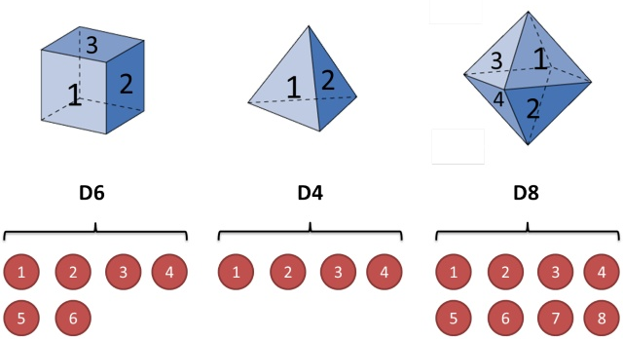
7.1 词法分析
第七章 自然语言处理
7.1.2 基本分词方法
2、基于统计的方法
（1）隐马尔可夫模型

Slide 10
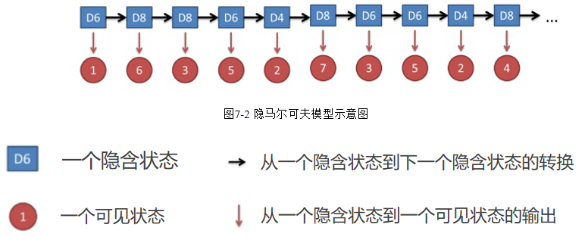
7.1 词法分析
第七章 自然语言处理
7.1.2 基本分词方法
2、基于统计的方法
（1）隐马尔可夫模型

Slide 11

7.1 词法分析
第七章 自然语言处理
7.1.2 基本分词方法
2、基于统计的方法
（2）条件随机场（CRF）

Slide 12
7.1 词法分析
第七章 自然语言处理
7.1.2 基本分词方法
2、基于统计的方法
（2）条件随机场（CRF）
它们的区别是：①HMM 是有向图，CRF 是无向图；②HMM 计算的是状态和观测的联合概率，而 CRF 计算的是状态基于观测的条件概率。③HMM 多用于那种状态“原生”，观测是状态“生成”出来的场景。如，用 HMM 来生成一段语音，则状态对应的是音节（声韵母）或文字，而观测则是这个音节所对应的声学特征。④CRF 则多用于那种观测“原生”。状态“后天”产生，用来标记观测的情况。如，用 CRF 来做文本实体标记。输入一句话“我有一个苹果”，CRF 处理后将“苹果”标记成了“水果”。这个时候，“苹果”是观测，而“水果”则是对应的状态。

Slide 13
7.1 词法分析
第七章 自然语言处理
7.1.3 词性标注
词性（part-of-speech）是词汇基本的语法属性，通常也称为词性。
词性标注（part-of-speech tagging）,又称为词类标注或者简称标注，是指为分词结果中的每个单词标注一个正确的词性的程序，也即确定每个词是名词、动词、形容词或者其他词性的过程。
词性标注是很多NLP任务的预处理步骤，如句法分析，经过词性标注后的文本会带来很大的便利性，但也不是不可或缺的步骤。

Slide 14
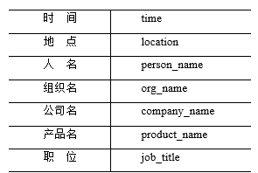
7.1 词法分析
第七章 自然语言处理
7.1.4 实体识别
命名实体识别（Named Entity Recognition，NER）， 又称“专名识别”，是指识别文本中具有特定意义的实体，主要包括人名、地名、机构名、专有名词等。一般来说，命名实体识别任务就是识别出待处理文本中三大类（实体类、时间类和数字类）、七小类（人名、机构名、地名、时间、日期、货币和百分比）实体名。

Slide 15
高等学校人工智能通识课规划教材
第七章 自然语言处理
7.1 词法分析
7.2 句法分析
7.3 语义分析
7.4 实验：Python中文文本分析与可视化
习题

Slide 16
7.2 句法分析
第七章 自然语言处理
7.2.1 句法分析概述
句法分析是对用户输入的自然语言进行词汇短语的分析，目的是识别句子的句法结构，实现自动句法分析过程。
分析的目的就是找出词、短语等的相互关系以及各自在句子中的作用等,并以一种层次结构来加以表达。这种层次结构可以是从属关系、直接成分关系,也可以是语法功能关系。
句法分析是由专门设计的分析器进行的，其分析过程就是构造句法树的过程，将每个输入的合法语句转换为一棵句法分析树。
一个句子是由各种不同的句子成分组成的。这些成分可以是单词、词组或从句。句子成分还可以按其作用分为主语、谓语、宾语、宾语补语、定语、状语、表语等，这种关系可用一棵树来表示。

Slide 17
7.2 句法分析
第七章 自然语言处理
7.2.1 句法分析概述
如对句子“妖精抓走了唐僧”，可用图示的树形结构来表示：

Slide 18
7.2 句法分析
第七章 自然语言处理
7.2.2 自顶向下的句法分析
从分析树的顶部向底部方向构造分析树，是一个从根结点到叶结点的过程。由语法开始符s出发，选择合适的产生式规则进行推导，直到推导出句子为止。

Slide 19
7.2 句法分析
第七章 自然语言处理
7.2.3 自底向上的句法分析
从分析树的底部向顶部方向构造分析树，是一个从叶结点到根结点的过程。从给定的句子出发，逆向使用产生式规则进行规约，直到把句子规约成语法开始符S为止。

Slide 20
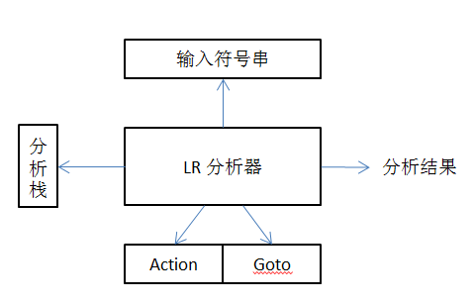
7.2 句法分析
第七章 自然语言处理
7.2.3 自底向上的句法分析
1、如何构造标准LR分析器
构造出所有的分析状态和这些分析状态之间的转移关系可以用有限状态自动机来描述。LR分析算法把分析状态和分析动作的对应关系组织在一张分析表中，通过查表即可得到分析动作。

Slide 21
7.2 句法分析
第七章 自然语言处理
7.2.3 自底向上的句法分析
2、自底向上的LR分析器的分析
（1）移入：将下一个输入符号移到栈的顶端。
（2）规约：根据规则，将栈顶的若干个符号替换成一个符号。
（3）接受：句子中所有词语都已移进栈中，且栈中只剩下一个符号S，语法分析成功，完成。
（4）拒绝：句子中所有词语都已移进栈中，栈中并非只有一个符号S，也无法进行任何规约操作，分析失败，结束。

Slide 22
7.2 句法分析
第七章 自然语言处理
7.2.3 自底向上的句法分析
3、LR分析算法思想
（1）输入：
待分析的句子w
语法G的LR分析表
（2）输出：
w合法，输出acc
否则err

Slide 23
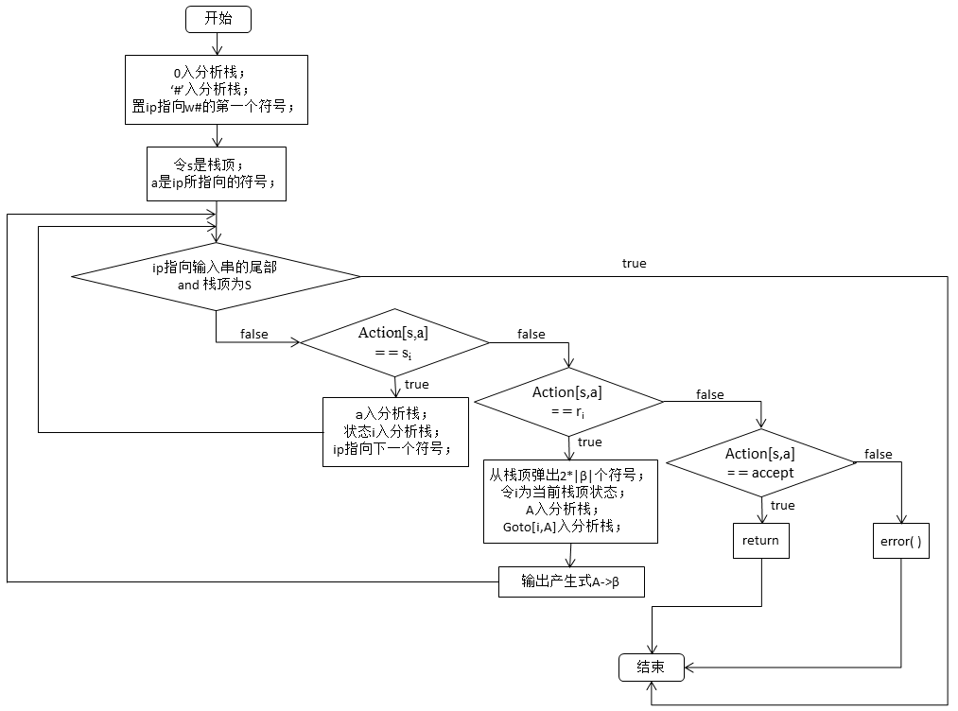
7.2 句法分析
第七章 自然语言处理
7.2.3 自底向上的句法分析
4、LR分析算法过程

Slide 24
7.2 句法分析
第七章 自然语言处理
7.2.4 概率上下文无关文法
基于PCFG的句法分析：
（1）设句子w1m=w1 w2 … wm，给定PCFG G
（2）句法分析的任务：在众多可能的分析树t中寻找具有最大概率值的分析树 t’ = argmaxt P(t|w1m,G)
（3）问题：如何计算一棵分析树的概率？在PCFG中，一棵分析树t的概率定义为得到该分析树所用到的所有产生式 Nki →ζj (k = 1,2,…,n) 的概率的乘积：P(t) = Πk=1,..,n P(Nki →ζj )。

Slide 25
7.2 句法分析
第七章 自然语言处理
7.2.4 概率上下文无关文法
S → np vp 1.0
np → np pp 0.4
pp → p np 1.0
np → John 0.1
vp → v np 0.7
np → bone 0.18
vp → vp pp 0.3
np → star 0.04
p → with 1.0
np → fish 0.18
v → ate 1.0
np → telescope 0.1

Slide 26
7.2 句法分析
第七章 自然语言处理
7.2.4 概率上下文无关文法

Slide 27
高等学校人工智能通识课规划教材
第七章 自然语言处理
7.1 词法分析
7.2 句法分析
7.3 语义分析
7.4 实验：Python中文文本分析与可视化
习题

Slide 28
7.3 语义分析
第七章 自然语言处理
7.3.1 语义分析概述
语义分析，其实就是要识别一句话所表达的实际意义。比如弄清楚“干什么了”，“谁干的”，“这个行为的原因和结果是什么”以及“这个行为发生的时间、地点及其所用的工具或方法”等。
对于不同的语言单位，语言分析的任务各不相同：在词的层次上，语义分析的基本任务是进行词义消歧；在句子层面上，语义角色标注是所关心的问题；在文章层次上，指代消解、篇章语义分析是重点。

Slide 29
7.3 语义分析
第七章 自然语言处理
7.3.2 词义消歧
自然语言中一个词具有多种含义的现象非常普遍。如何自动获悉某个词的多种含义；或者已知某个词有多种含义，如何根据上下文确认其含义，是词义消歧研究的内容。

Slide 30
7.3 语义分析
第七章 自然语言处理
7.3.2 词义消歧
1、基于词典的词义消歧
​ 基于词典的词义消歧方法研究的早期代表工作是M.Lesk 于1986 提出的。给定某个待消解词及其上下文，该工作的思想是计算语义词典中各个词义的定义与上下文之间的覆盖度，选择覆盖度最大的作为待消解词在其上下文下的正确词义。如果一个词没有语义范畴信息，我们可以求助于它的一般语义描述。基于词典的消歧方法一般有三种：
（1）基于语义定义的消歧[6]
认为词典中词条本身的定义就可以作为判断其语义的一个很好的依据条件。

Slide 31
7.3 语义分析
第七章 自然语言处理
7.3.2 词义消歧
1、基于词典的词义消歧
​ （2）基于类义词典的消歧
上下文词汇的语义范畴大体上确定了这个上下文的语义范畴，并且上下文的语义范畴可以反过来确定词汇的哪一个语义被使用。
（3）基于双语词典的消歧
利用双语对照词典帮助消歧。指的是第二语言语料库翻译基础上的消歧。

Slide 32
7.3 语义分析
第七章 自然语言处理
7.3.2 词义消歧
2、有监督词义消歧
（1） 基于朴素贝叶斯分类器的词义消歧方法
朴素贝叶斯的思想基础是这样的：对于给出的待分类项，求解在此项出现的条件下各个类别出现的概率，哪个最大，就认为此待分类项属于哪个类别。
（2） 基于最大熵的词义消歧方法
基于最大熵的词义消歧方法基本思路是这样的：每个词表达不同含意时其上下文（语境）往往不同，即不同的词义对应不同的上下文。因此，可以将词的上下文作为特征信息利用最大熵模型对词的语义进行分类。

Slide 33
7.3 语义分析
第七章 自然语言处理
7.3.2 词义消歧
3、无监督和半监督词义消歧
虽然有监督的消歧方法能够取得较好的消歧性能，但需要大量的人工标注语料，费时费力。为了克服对大规模语料的需要，半监督或无监督方法仅需要少量或不需要人工标注语料。一般说来，虽然半监督或无监督方法不需要大量的人工标注数据，但依赖于一个大规模的未标注语料，以及在该语料上的句法分析结果。另一方面，待消解词的覆盖度可能会受影响。

Slide 34
7.3 语义分析
第七章 自然语言处理
7.3.3 语义角色标注
语义角色标注（Semantic Role Labeling，SRL）以句子的谓词为中心，不对句子所包含的语义信息进行深入分析，只分析句子中各成分与谓词之间的关系，即句子的谓词（Predicate）- 论元（Argument）结构，并用语义角色来描述这些结构关系，是许多自然语言理解任务（如信息抽取，篇章分析，深度问答等）的一个重要中间步骤。在研究中一般都假定谓词是给定的，所要做的就是找出给定谓词的各个论元和它们的语义角色。

Slide 35
7.3 语义分析
第七章 自然语言处理
7.3.3 语义角色标注
传统的SRL系统大多建立在句法分析基础之上，通常包括5个流程：
（1）构建一棵句法分析树，例如，图7-13是对句子“小明昨天晚上在公园遇到了小红”进行依存句法分析得到的一棵句法树。
（2）从句法树上识别出给定谓词的候选论元。
（3）候选论元剪除：一个句子中的候选论元可能很多，候选论元剪除就是从大量的候选项中剪除那些最不可能成为论元的候选项。
（4）论元识别：这个过程是从上一步剪除之后的候选中判断哪些是真正的论元，通常当做一个二分类问题来解决。
（5）对第4步的结果，通过多分类得到论元的语义角色标签。可以看到，句法分析是基础，并且后续步骤常常会构造的一些人工特征，这些特征往往也来自句法分析。

Slide 36
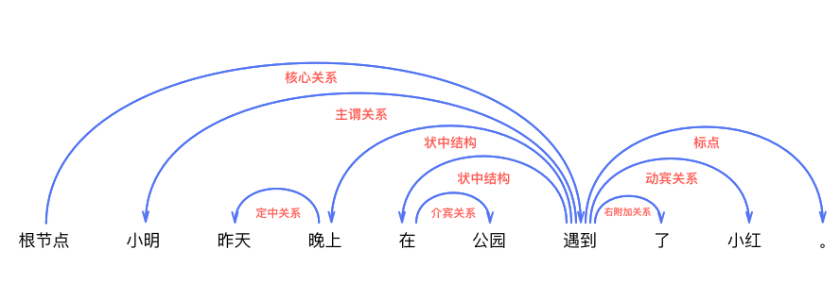
7.3 语义分析
第七章 自然语言处理
7.3.3 语义角色标注

Slide 37
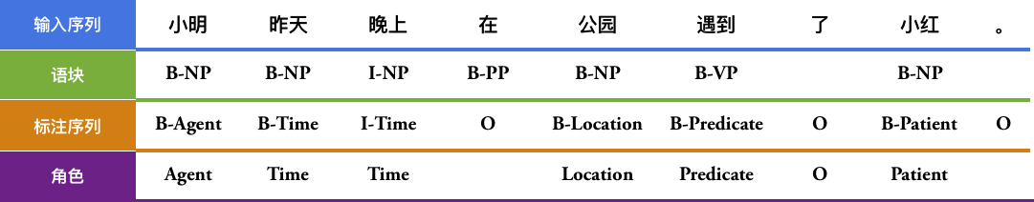
7.3 语义分析
第七章 自然语言处理
7.3.3 语义角色标注
基于语块的SRL方法将SRL作为一个序列标注问题来解决。序列标注任务一般都会采用BIO表示方式来定义序列标注的标签集。在BIO表示法中，B代表语块的开始，I代表语块的中间，O代表语块结束。通过B、I、O 三种标记将不同的语块赋予不同的标签。

Slide 38
高等学校人工智能通识课规划教材
第七章 自然语言处理
7.1 词法分析
7.2 句法分析
7.3 语义分析
7.4 实验：Python中文文本分析与可视化
习题

Slide 39
7.4 实验：Python中文文本分析与可视化
第七章 自然语言处理
实验目标：本节内容主要向读者简单介绍使用Jupyter Notebook软件来实现python中文文本分析与可视化。
实验内容：
1、安装Anaconda3 ；
2、安装jieba工具库；
3、对所给定的“entertainment_news.csv”数据，进行中文文本分析与可视化。

Slide 40
高等学校人工智能通识课规划教材
第七章 自然语言处理
7.1 词法分析
7.2 句法分析
7.3 语义分析
7.4 实验：Python中文文本分析与可视化
习题

Slide 41
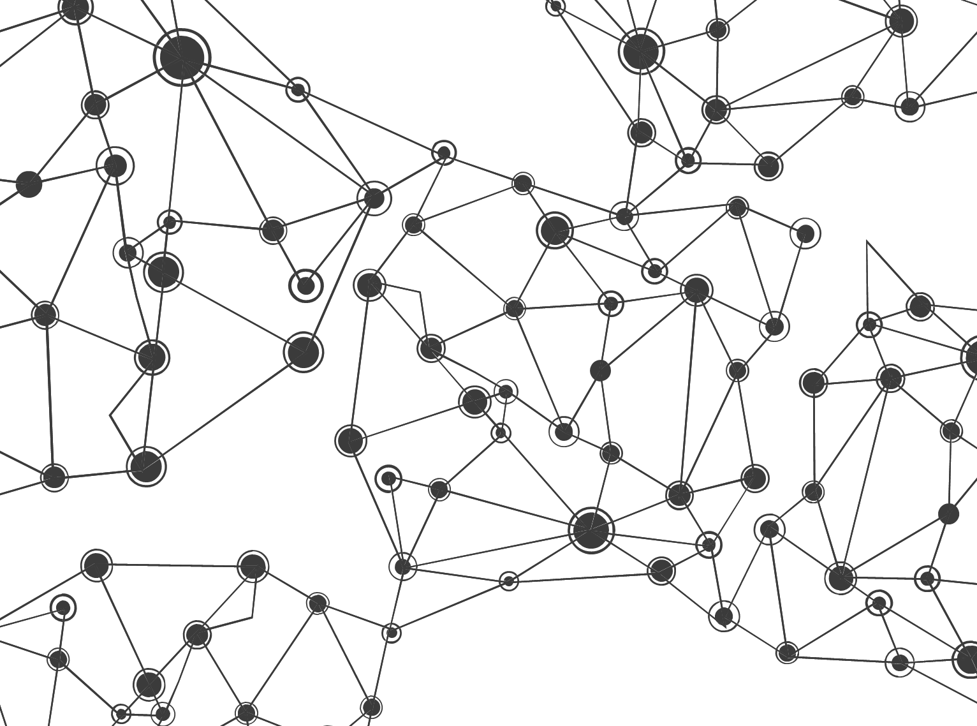
习题：
1. 常用的基于字符串匹配的方法有哪几种？
2. SVM的主要思想是什么？
3. 如何构造标准LR分析器？

Slide 42
















运用大数据，精彩你生活
微信公众号推荐
免费大数据APP推荐
刘鹏看未来
云创大数据
我的PM2.5
同声译
智能硬件大数据免费托管平台
环境大数据开放平台

Slide 43




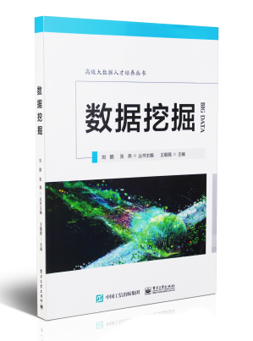






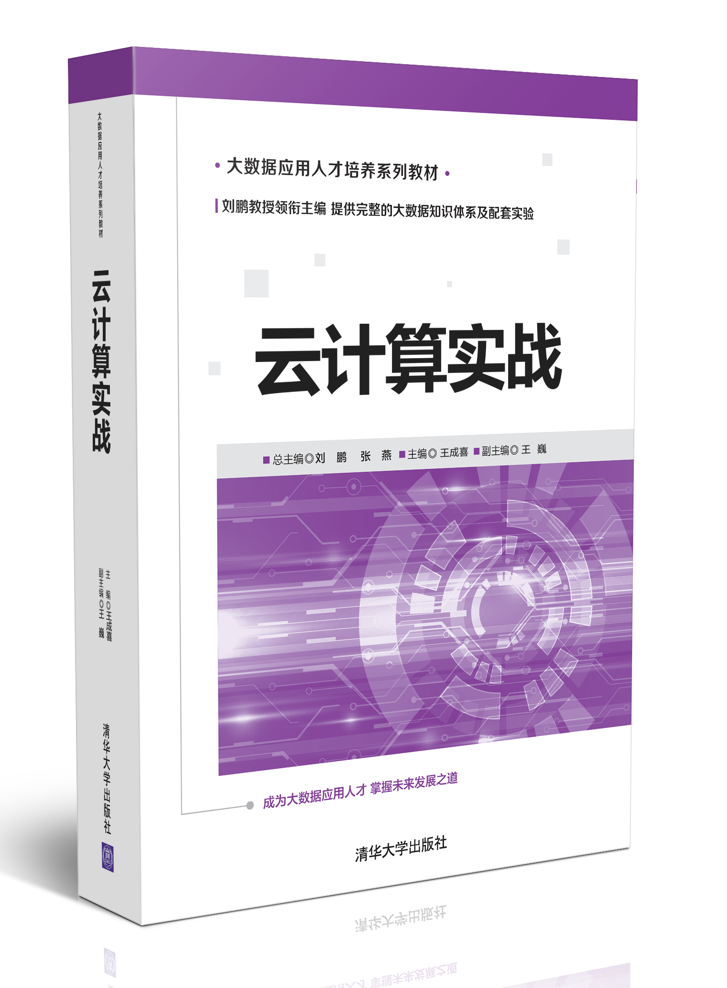





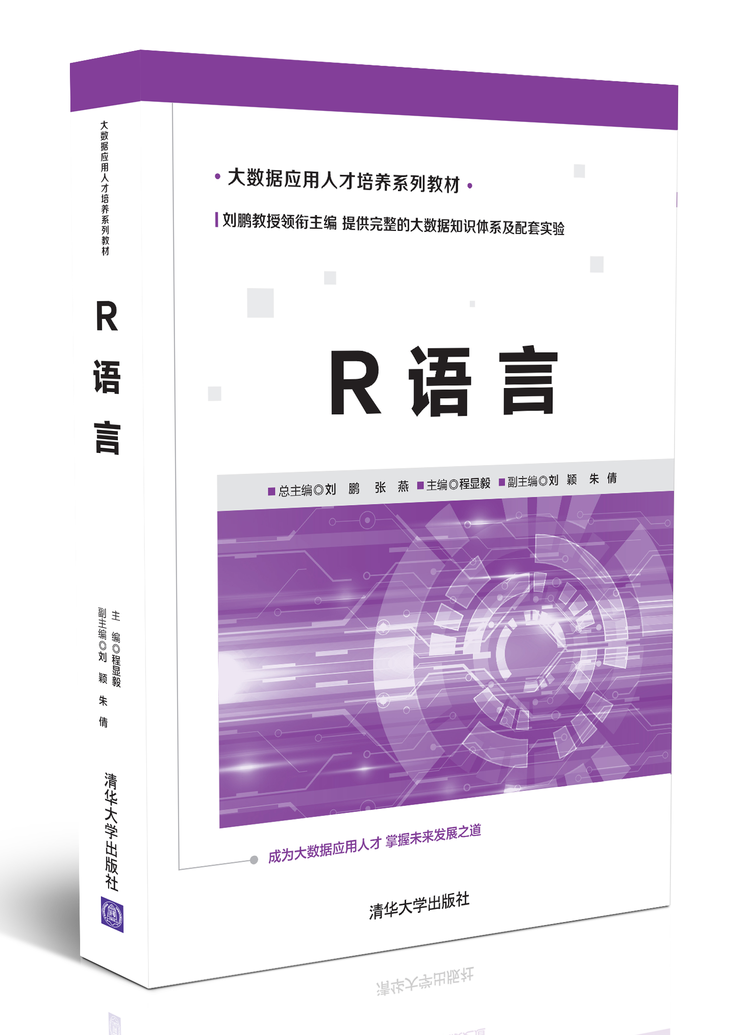













完善的课程体系：大数据方向、人工智能方向。
面向理论与实践，分为本科院校、专科院校、高职院校。

Slide 44

感谢聆听

